Slide 1
Diseño de Sistemas Software
Presentación del proyecto
YOU ROCK!

Slide 2

Presentación del proyecto
YOU ROCK! es una empresa que se dedica a la venta de instrumentos musicales (guitarras eléctricas, guitarras acústicas, baterías acústicas, ...).
El negocio en Alicante ha prosperado en pocas semanas debido a sus atractivas ofertas en relación a la competencia.
Por ello, quiere expandirse y realizar ventas de sus instrumentos musicales vía web, al estilo de empresas tales como Thomann o Tam Tam Percusión.

Slide 3
Objetivo del proyecto
Desarrollar una aplicación de gestión y venta de instrumentos musicales para la empresa YOU ROCK!
Desarrollar una aplicación de gestión interna que permita a sus empleados llevar a cabo tareas de administración.
Además, a través de una web pública, añadir funcionalidades que permitan a los clientes interactuar con la web. Por ejemplo: consultar los diferentes instrumentos musicales.

Slide 4
Funcionalidades del proyecto
Aplicación de gestión interna (intranet)
Gestión de personal: administración de los distintos usuarios (por el momento sólo tendremos clientes y administradores).
Gestión de los productos: instrumentos musicales a la venta, así como su respectiva disponibilidad.
Gestión de pedidos y líneas de pedido, en caso de que fuera necesario

Slide 5
Funcionalidades del proyecto
Consulta y venta de instrumentos musicales, y seguimiento de paquetes (web pública)
Consulta de instrumentos musicales por categoría (cualquier usuario podrá realizar dicha acción).
Compra de instrumentos musicales (previamente el usuario debe haberse registrado). Se enviará un email con los datos de la misma al usuario.
Consulta de paquetes (en curso, en trámite, entregado…) mediante el acceso a la cuenta del usuario.

Slide 6
Aspectos a resaltar

Slide 7
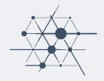
Aspectos a resaltar - paquetes adicionales
Intervention Image
Se trata de una librería de código abierto, escrita en PHP, para manejar y manipular imágenes.
Proporciona una manera fácil de crear, editar y componer imágenes.
Soporta las 2 librerías más comunes a la hora de procesar imágenes: GD Library y Imagick.
Haremos uso de ella para manejar el avatar de un usuario. La mostraremos en el menú de navegación principal, en el perfil de usuario y a la hora de editar el mismo.

Slide 8
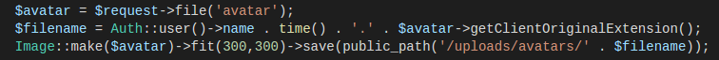
Aspectos a resaltar - paquetes adicionales
Intervention Image
make() -> se utiliza para crear una nueva instancia de la clase Image.
fit() -> utiliza el recorte y el cambio de tamaño para dar formato a la imagen de una manera inteligente.
save() -> guarda el estado actual del objeto Image en el sistema de archivos (en este caso especificamos la ruta /uploads/avatars/)

Slide 9
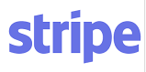
Aspectos a resaltar - paquetes adicionales
Stripe
Sistema de pagos online que facilita las transacciones en Internet.
Este sistema estará integrado en nuestra propia página, por lo que podremos darle el estilo que deseemos y evitaremos la apertura de ventanas y redirecciones innecesarias.
Glovo, Unicef o WeChat, entre otras, ya hacen uso de este sistema.
¿Ventajas?
Comisiones más bajas (por ejemplo, en relación a PayPal) y se simplifica el proceso de pago.
¿Desventajas?
Para algunas personas puede resultar desconfiado pagar en la misma página web.

Slide 10
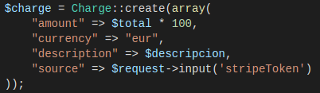
Aspectos a resaltar - paquetes adicionales
Stripe
En nuestro caso, al realizar una compra, llevamos a cabo el cargo de la misma, indicando la cantidad a cobrar del pedido (necesitamos multiplicarlo por 100, ya que la unidad por defecto está en céntimos), la moneda, la descripción y el token. Éste último será devuelto al comprobar que el número de tarjeta, fecha y cvc son válidos.

Slide 11
Aspectos a resaltar - control de versiones
El sistema de control de versiones que se ha empleado ha sido git.
Como plataforma de desarrollo colaborativo de software se ha elegido GitHub (aunque hubiera podido ser otra, como Bitbucket).
El proyecto creado, yourock-dss, es privado, ya que contamos con la cuenta de estudiante de la UA.
Los comandos más utilizados han sido las siguientes:
git add .
git commit -m “Esto es un cambio”
git push origin master

Slide 12
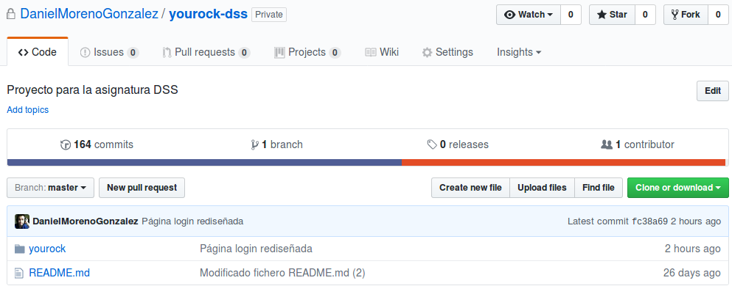
Aspectos a resaltar - control de versiones

Slide 13
Conclusiones

Slide 14
Conclusiones - aspectos positivos
El uso del framework Laravel permite desarrollar aplicaciones de forma más rápida (incrementa la productividad).
La curva de aprendizaje es relativamente baja (en comparación con otros frameworks PHP).
La documentación de Laravel es muy buena: se exponen bastantes ejemplos a la hora de explicar un concepto. Y no podemos olvidar a la gran comunidad que hay detrás.
Laravel nos proporciona muchas facilidades a la hora de la autenticación, ya que con el comando php artisan make:auth se encarga de crear todas las rutas y vistas que necesitamos.

Slide 15
Conclusiones - aspectos positivos
El sistema de plantillas Blade trae consigo muchas mejoras en la parte de la presentación, así como la generación de plantillas más simples y limpias en cuanto al código se refiere.
Las migraciones de la base de datos, así como los ficheros de semillas. Con Laravel es extremadamente simple mantener la base de datos sincronizada.
Mediante Eloquent ORM hace que el manejo de los datos no sea complejo (en comparación, por ejemplo, con CodeIgniter).

Slide 16
Conclusiones - aspectos negativos y problemas
Problemas al tratar con la sesión de Laravel. Al final no se ha podido conseguir borrar un instrumento del carrito de la compra y se llevó mucho tiempo a la hora de trabajar con ella para la inserción de varias líneas de pedido.
Problemas al tratar claves ajenas (más concretamente en el borrado).
Algunos errores devueltos por Laravel no describían el problema concreto, por lo que hacía más difícil todavía identificar dónde se encontraba el fallo.
Ordenación de resultados y paginación (en conjunto). Después de varios intentos se desistió por la escasez de tiempo.

Slide 17
Conclusiones - posibles mejoras
Mejorar el diseño en general de la aplicación. En este apartado también se incluye el diseño responsive.
Añadir ordenación de listados por algún campo (por ejemplo: precio ascendente o alfabéticamente descendente) y permitir realizar búsquedas de cualquier instrumento.
Permitir quitar instrumentos que el usuario haya añadido al carrito de la compra, así como poder editar el número de unidades que desea adquirir desde dicha página.
Añadir fotografías, tanto de los instrumentos, como de las marcas/fabricantes, para así lograr atraer al público.
Aparte de enviar “la factura” por email, sería una buena idea generarla en formato PDF

Slide 18
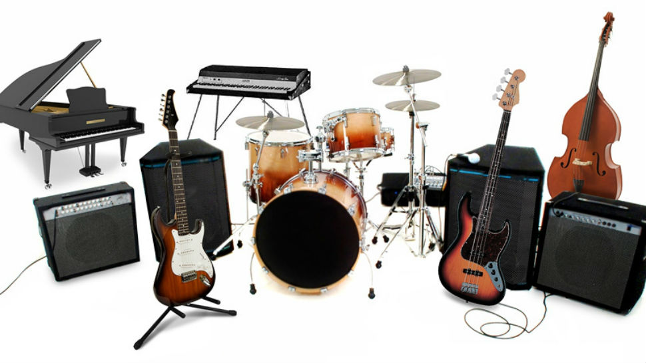
FIN

